Slide 1
Εισαγωγή στην Κοινωνιολογία
Θεσμοί Ι
Οικογένειες

Slide 2
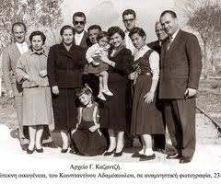
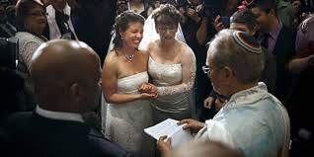
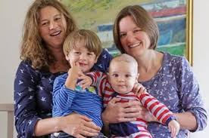
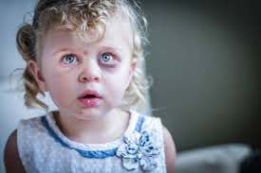
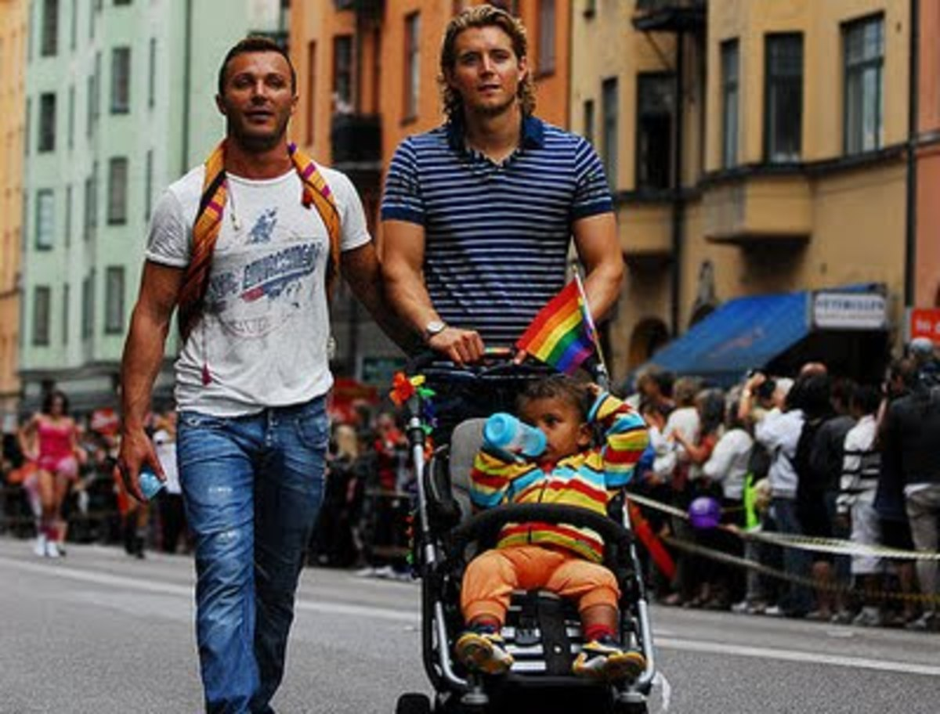
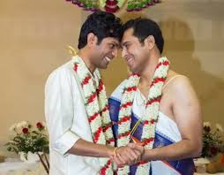
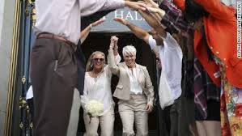
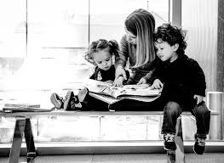

Slide 3
Οικογένειες
Εκτεταμένη
Πυρηνική
Ελεύθερη συμβίωση
Μονογονεϊκή
Οικογένεια δεύτερου γάμου
Ομόφυλα ζευγάρια

Slide 4
Κοινωνιολογικές Προσεγγίσεις της Οικογένειας: Λειτουργισμός
Μεταφέρει κυρίαρχες αξίες και αντιλήψεις
Συμβάλλει στην αναπαραγωγή της κοινωνικής ευταξίας
Η πυρηνική οικογένεια είναι καλύτερα προσαρμοσμένη στις ανάγκες του οικονομικού συστήματος
Κριτική
Αποκλειστική έμφαση στην πυρηνική οικογένεια και στις θετικές λειτουργίες της
Ιδεολογική εμμονή και αδυναμία παρακολούθησης των αλλαγών στις οικογένειες

Slide 5
Κοινωνιολογικές Προσεγγίσεις της Οικογένειας: Μαρξισμός
Η πυρηνική οικογένεια ως βασικός παράγοντας αναπαραγωγής του καπιταλιστικού τρόπου παραγωγής
Οικογένεια / Γυναίκες / Παιδιά: Ιδιωτική Σφαίρα
Παραγωγή: Δημόσια Σφαίρα
Αναπαράγεται το εργατικό δυναμικό χωρίς κόστος για τον καπιταλιστή
Επωμίζονται του βάρους κυρίως οι γυναίκες

Slide 6
Κοινωνιολογικές Προσεγγίσεις της Οικογένειας: Φεμινισμός
Οικογένεια ως χώρος εκμετάλλευσης, μοναχικότητας, ανισότητας
Οικονομική εξάρτηση πριν την είσοδο στην αγορά εργασίας
Καταμερισμός οικιακής εργασίας και «διπλή βάρδια» μετά το Β’ Παγκόσμιο Πόλεμο
Επιβάρυνση με συναισθηματική εργασία ως «γυναικεία» ειδικότητα
Καταπίεση και ενδο-οικογενειακή βία

Slide 7
Σύγχρονη Οικογένεια και Ρευστή Αγάπη
Ο Zygmunt Bauman αναφέρεται στους προβληματικούς δεσμούς στη σύγχρονη οικογένεια
Αέναη αλλαγή και απουσία δεσμών με διάρκεια ακολουθώντας τη λογική της κατανάλωσης
Οι ανθρώπινοι δεσμοί γίνονται εύθραυστοι
Ένας άνθρωπος χωρίς δεσμεύσεις εμφανίζεται ως το ιδανικό
Εσωτερική σύγκρουση ανάμεσα σε επιθυμία για σύνδεση και ελευθερία
Ανάδειξη δύο διαφορετικών πόλων έλξης (Επιστροφή στην παράδοση / Απόλυτη αποδέσμευση)

